Slide 1



Projet "Enseignement supérieur en Ukraine"
SHYLKINA Olena
Analystу de données
Technobel 2023-2024

Slide 2


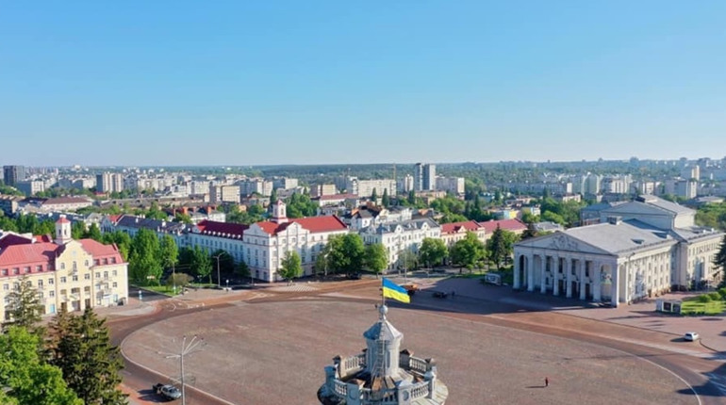
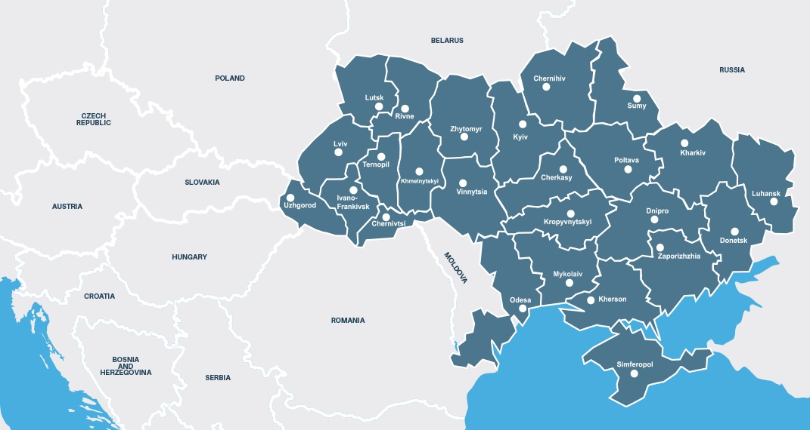
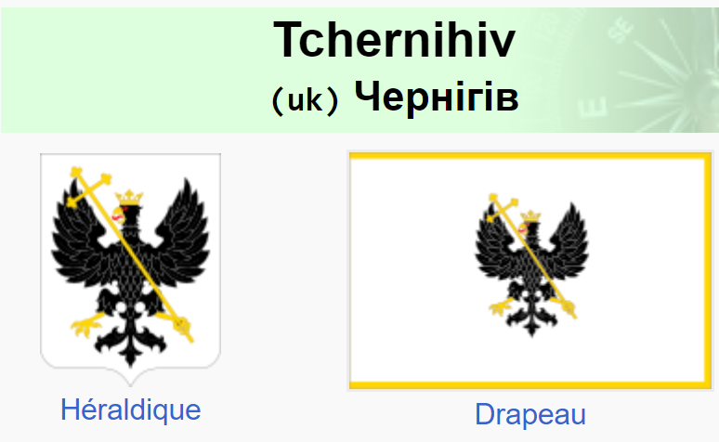
Ma ville natale en Ukraine

Slide 3




Choix :
Après avoir travaillé pendant 15 ans comme professeur d'éducation physique, j'ai atteint le sommet de ma carrière et j'ai voulu changer de profession.
Je me suis inscrite à la spécialité des projets WEB et j'y ai étudié pendant 6 mois.
En raison de la lourdeur de la charge de travail, j'ai dû arrêter. Je travaillais à temps plein et j'avais une famille.
z

Slide 4

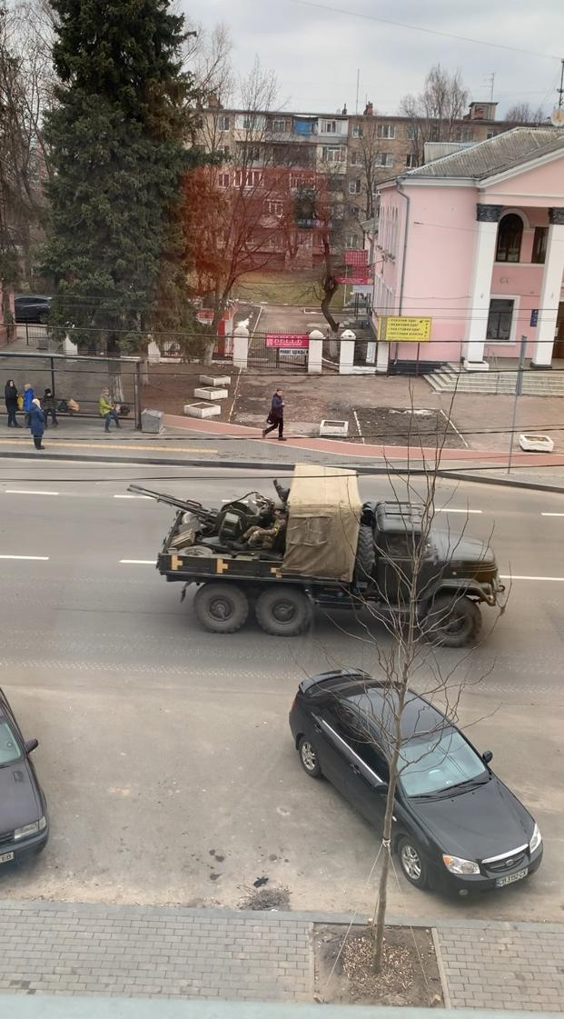
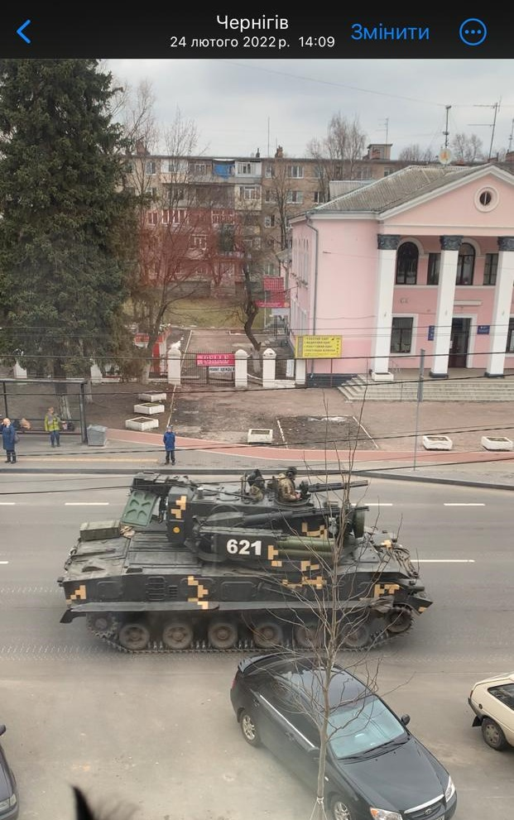
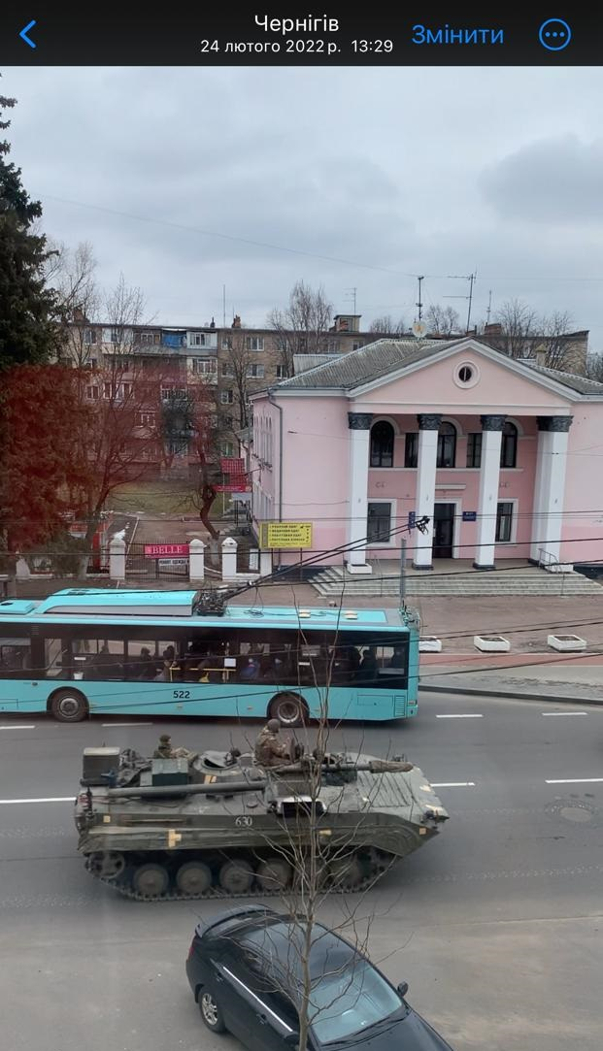
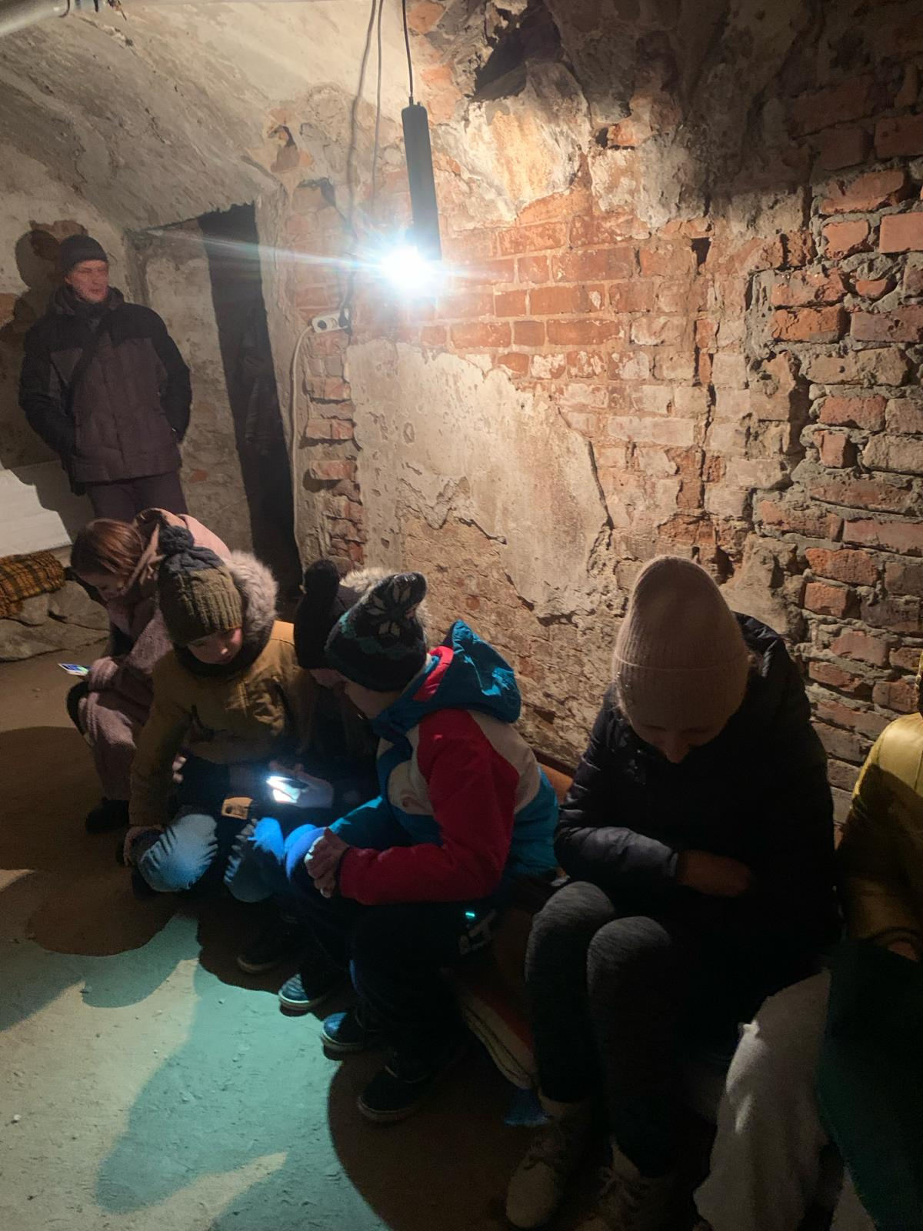


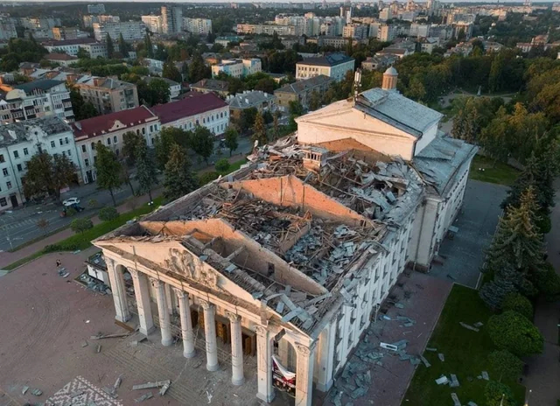
24.02.2022
z

Slide 5

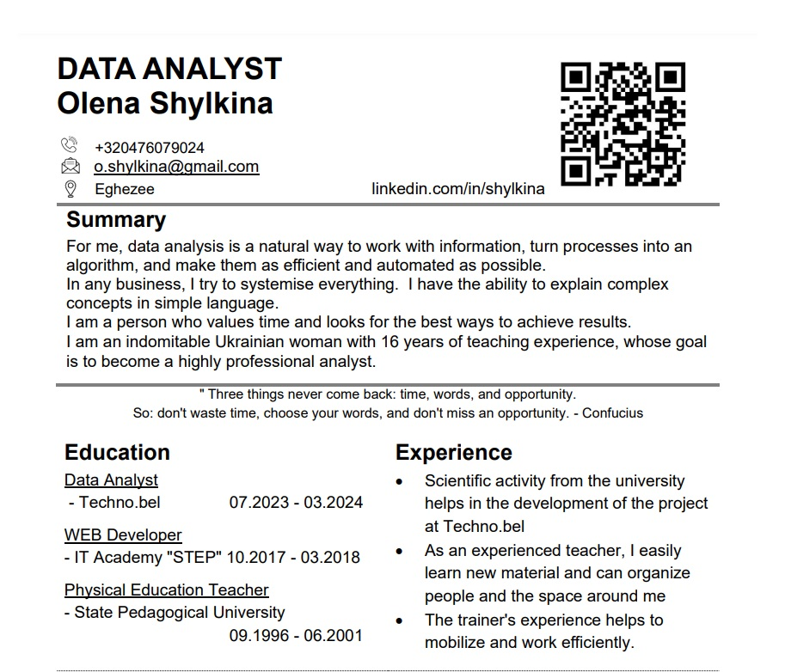


Mon chemin
Il y a deux ans, j'ai dû changer de vie. Je suis parti à cause de la guerre en Ukraine.
La première année, j'étais en Belgique par hasard et j'espérais que cela se terminerait rapidement
Il y a un an, j'ai décidé de construire une nouvelle vie ici. J'ai commencé à apprendre le français avec beaucoup de concentration.
J'ai décidé de suivre le cours et d'acquérir les connaissances qui me manquaient.

Slide 6

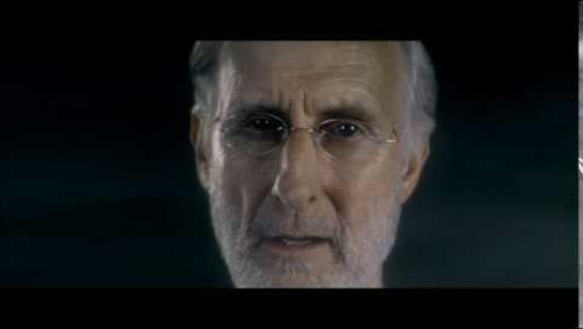
Soft skills
Play (k)
detective, is the right question

Slide 7
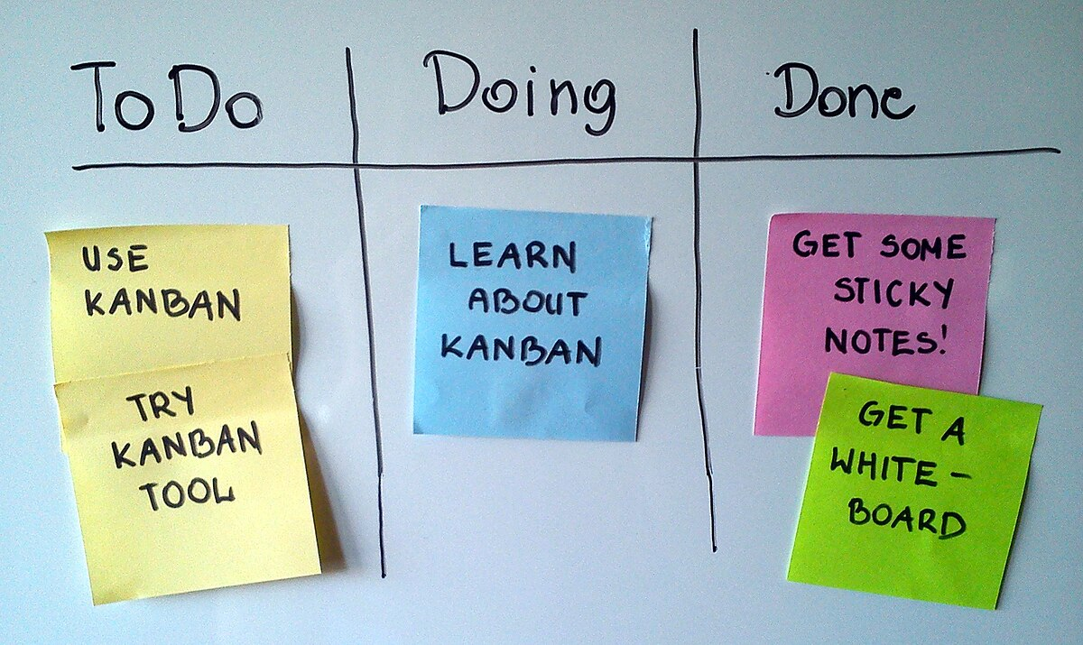

Mon point faible est sens de l’organisation
z
J'ai beaucoup d'idées nouvelles, je m'intéresse à beaucoup de choses.
J'ai donc trouvé des moyens de gérer cela efficacement :
Un plan à long terme et à court terme
J'utilize kanban board
Uapplication sur téléphone qui mesure 50 minutes de temps de travail et 10 minutes de pause. Cela fonctionne très bien ! Même lorsque j'ai envie de me laisser distraire, le chronomètre m'indique combien de temps je dois encore travailler pour prêter attention à autre chose.
mais si j'ai un objectif, je me concentre très bien

Slide 8
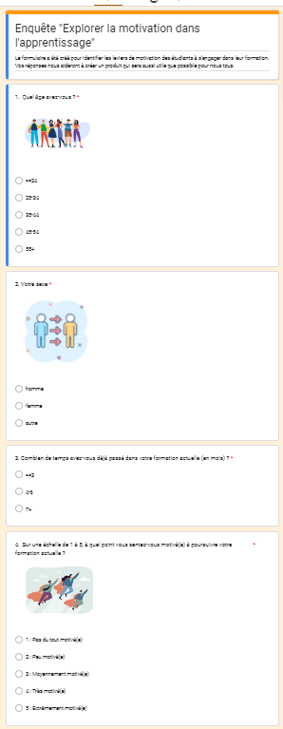
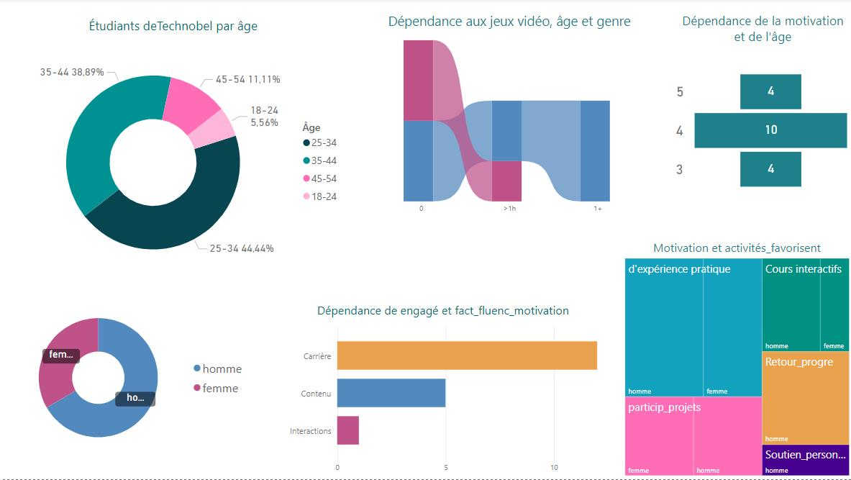
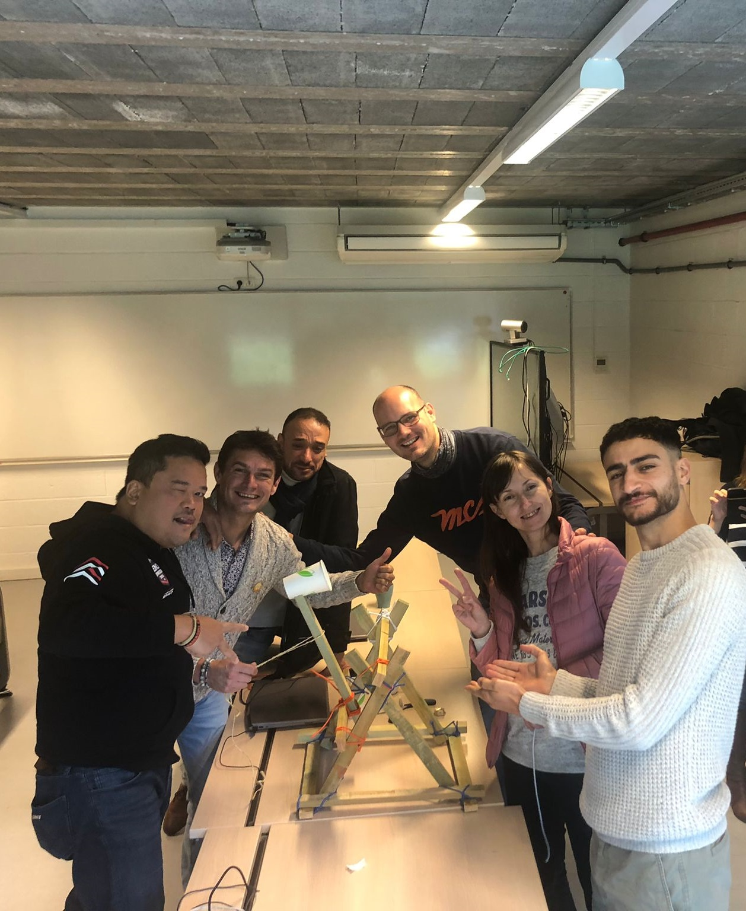
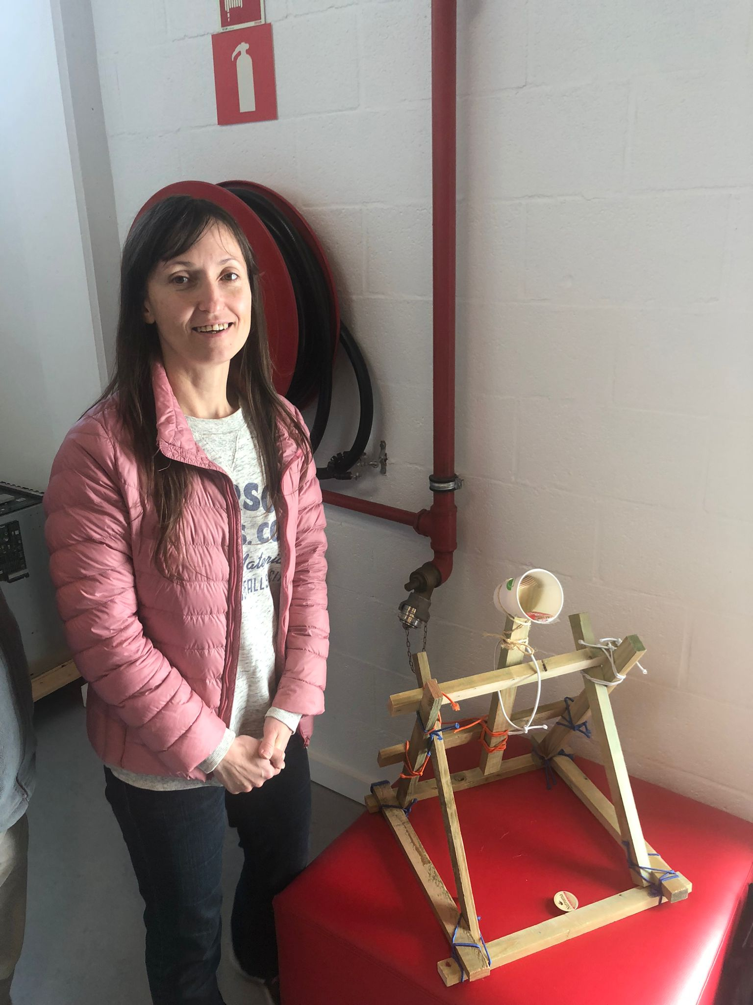
Ma compétence la plus forte est l'agilité d'apprentissage
Le désir d'aller au cœur du sujet
Flexibilité active : à s'adapter rapidement à de nouvelles conditions, situations et exigences.
Capacité à expérimenter : Volonté d'essayer de nouvelles idées et méthodes dans le cadre du processus d'apprentissage. (We are maker)
Aptitude au changement : Capacité à accepter ouvertement le changement et à en tirer des enseignements.
Autodétermination : à définir de manière indépendante ses objectifs d'apprentissage et à choisir les meilleures méthodes pour les atteindre. (playzone )
Flexibilité dans la résolution des problèmes : à utiliser des approches créatives et non standard pour résoudre les problèmes et les tâches.
Compréhension réceptive ou compétence réceptive. Il s'agit de la capacité à comprendre le sens d'une déclaration ou d'un texte en écoutant ou en lisant, sans nécessairement comprendre chaque mot ou utiliser une traduction.

Slide 9

Pendant mes études, j'ai décidé d'utiliser le chat GPT comme un outil inépuisable pour acquérir de nouvelles connaissances et comprendre des concepts complexes. Il est devenu pour moi non seulement une source de réponses, mais aussi un partenaire d'apprentissage et un enseignant.
Au lieu de chercher des réponses toutes faites, j'ai interagi avec le chat GPT, discuté de questions et échangé des idées pour mieux comprendre le sujet.
Le chat GPT a agi comme un assistant fidèle, me guidant vers les bonnes réponses et me fournissant des explications.
Chat GPT

Slide 10

Projet
"Enseignement supérieur en Ukraine"

Slide 11
"Faire de trois professions les plus rémunérées - médecin, enseignant et militaire - travail, travail et travail…"
Golda Meir
4ème Premier ministre d'Israël

Slide 12


Quel est l'objectif principal du projet?
z
L'évolution des universités et des spécialités en Ukraine en fonction des frais d'inscription.

Slide 13



Pourquoi ce projet, pourquoi ce choix ? Які специфічні проблеми?
z
Dans quelles régions les universités sont-elles plus nombreuses ?
TOP 7 des universités ayant le plus grand nombre d'étudiants.
Quelles sont les spécialités les plus populaires et les moins nombreuses ?

Slide 14


Qui sont les utilisateurs ou le public cible du projet? Comment le projet répond-il aux besoins de ce public?
z
Ministère de l'éducation et de la science de l'Ukraine
. Le projet permet d'observer les tendances de la demande pour différentes spécialités et formes d'éducation.

Slide 15
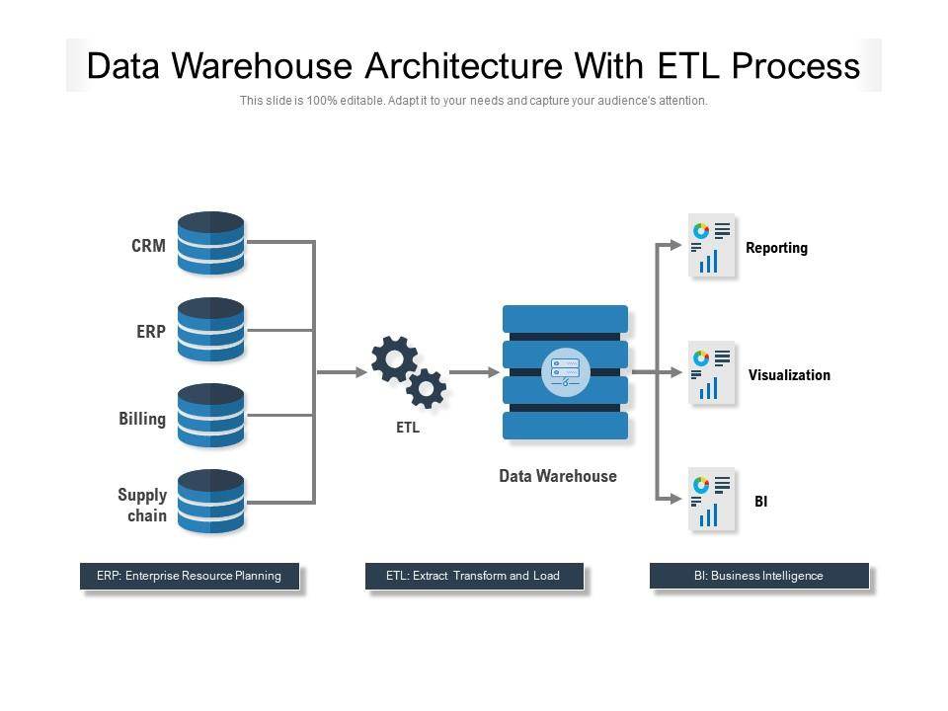
Technologies Utilisées: Quelles technologies avez-vous choisies pour le développement sur base de la fiche des techno?
z
Manipulation de données sous Excel
Power Query
bases de données et SQL
Modélisation dimensionnelle
Data Warehousing avec SSIS
Analyse de données avec Power BI

Slide 16

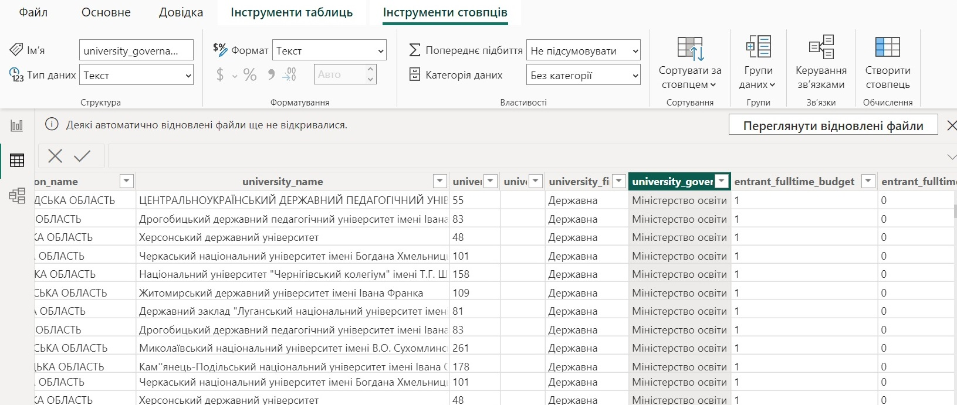
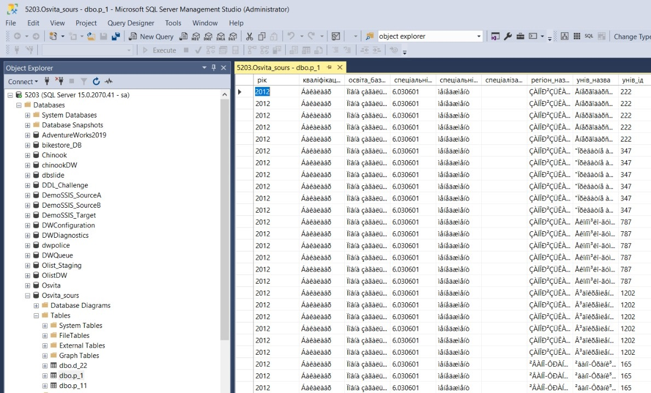
Ressources utilisées : ◦ https://data.gov.ua/ dani-shchodo-osviti.csv ◦ GitHub Ukraine-regions.JSON sours File ◦ https://simplemaps.com//world-cities worldcities.excel ◦ https://data.gov.ua/ cod_postal_ua.csv ◦ https://index.minfin.com.ua/ Population par région de l'Ukraine

Slide 17
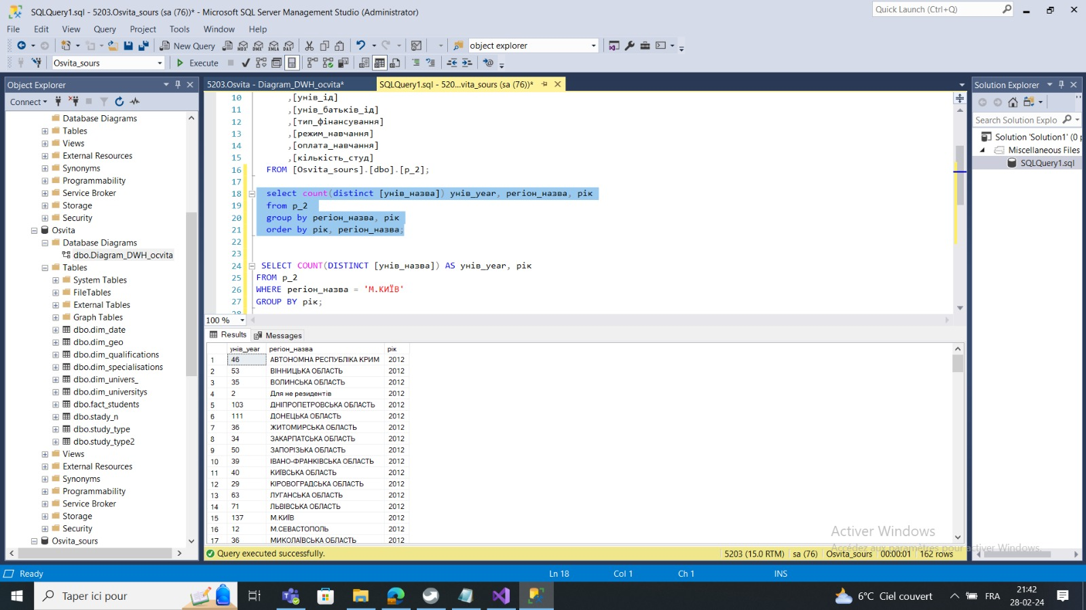
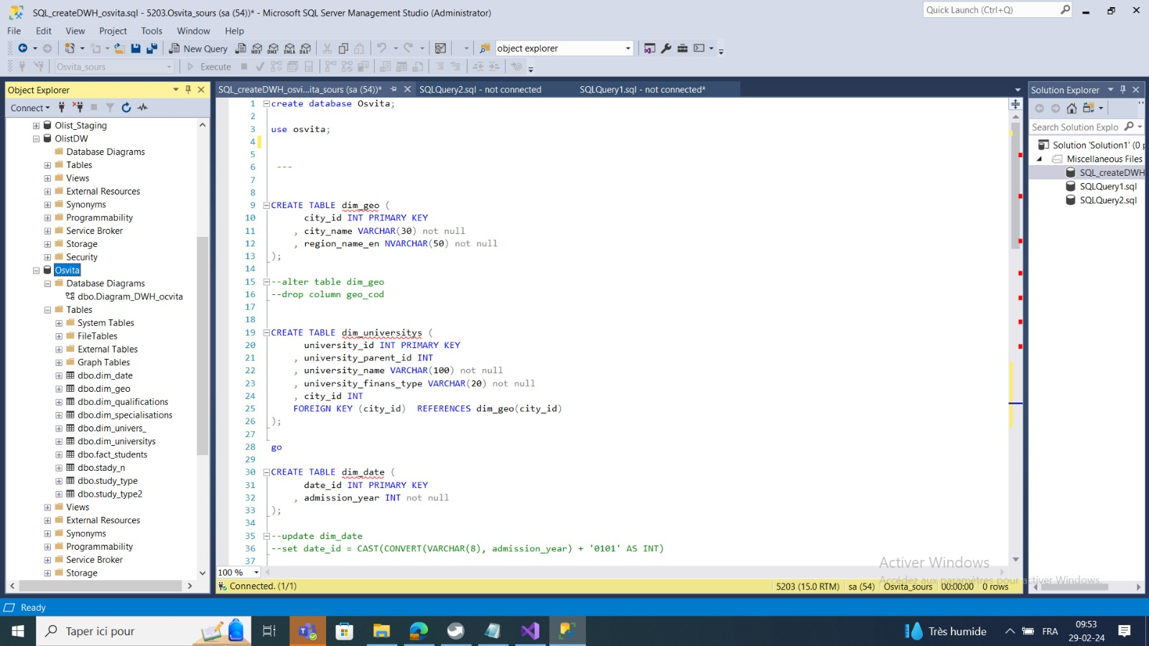
Recherche de données.
Bâtiment DWH
Дослідження даних.
Побудова DWH

Slide 18
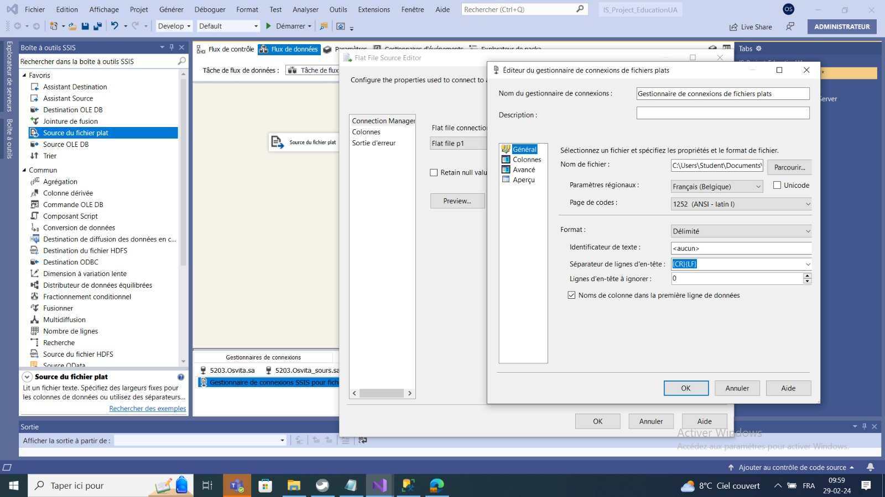
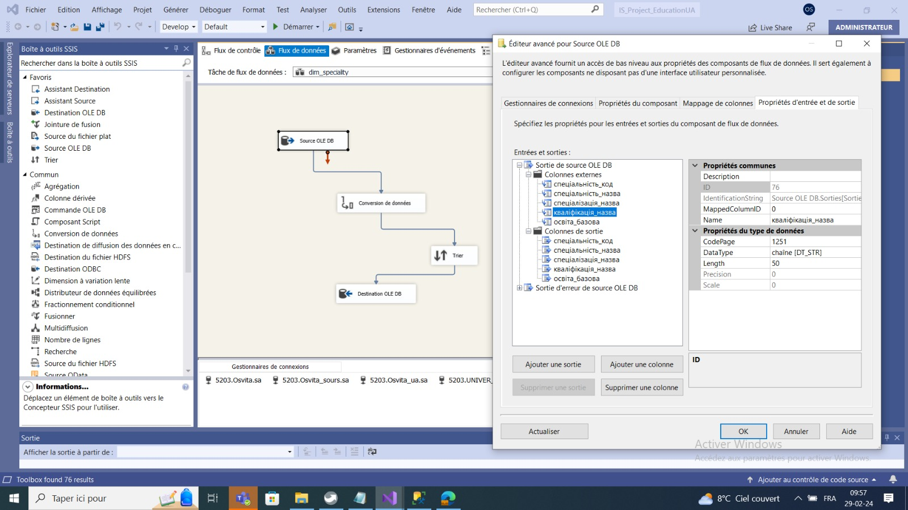
Процеси ETL: "Extract, Transform, Load" (видобуття, трансформація, завантаження). Це процес, який використовується для переміщення даних з одного місця в інше. Зазвичай з операційних систем або баз даних в системи аналізу даних або data warehouse.
Processus ETL :
"Extract, Transform, Load"
(extraction, transformation, chargement).

Slide 19
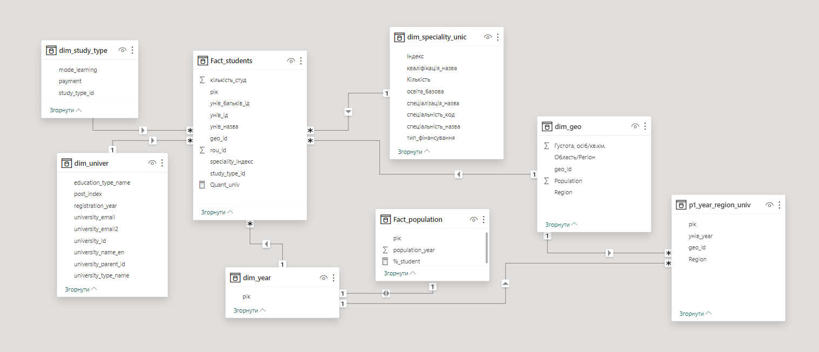
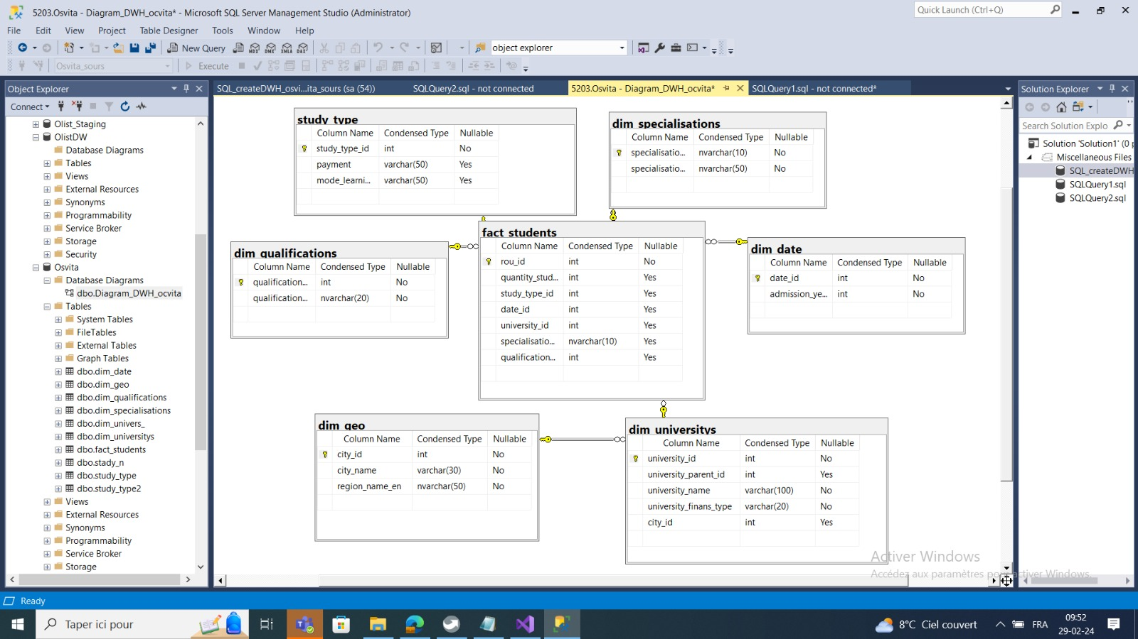
Architecture du Projet Data Warehouse

Slide 20
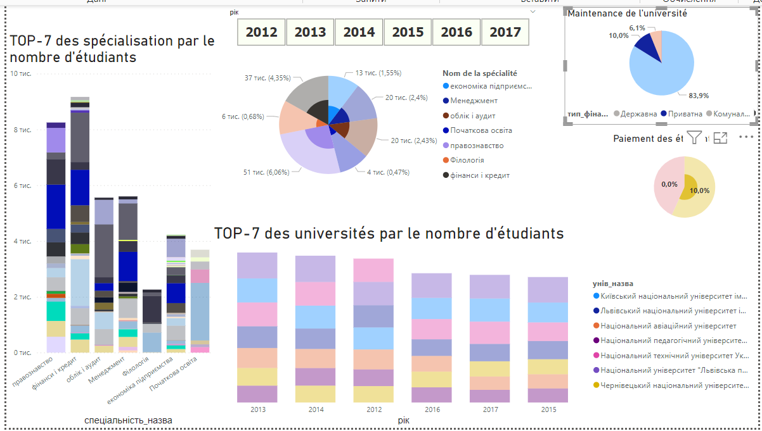
La relation est négative. Les universités comptant le plus grand nombre d’étudiants n’offrent pas les spécialisations les plus populaires. Університети з найбільшою кількістю студентів не пропонують найпопулярніші спеціальності
Quel est le lien entre
la popularité d'un établissement d'enseignement
et les spécialisations populaires ?

Slide 21
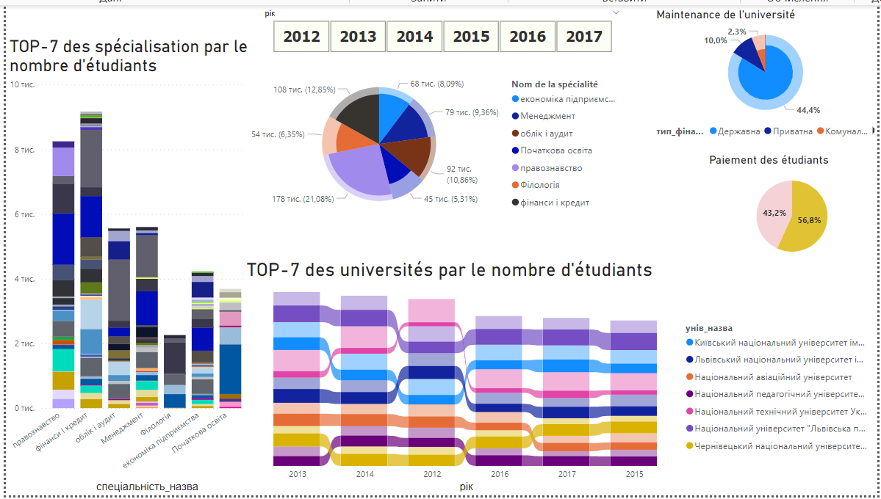
Les étudiants contractuels choisissent des spécialités plus populaires. Студенти які навчаються за контрактом, обирають більш популярні спеціальності

Slide 22
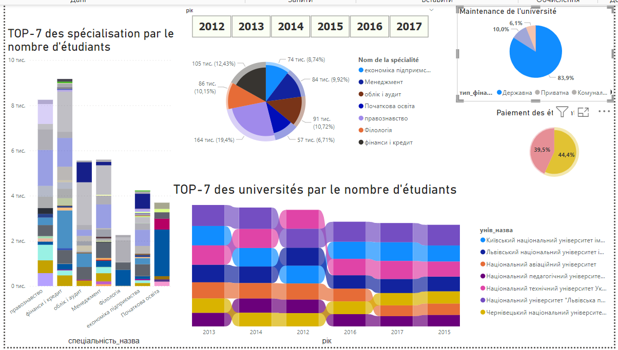
Les universités les plus importantes, avec le plus grand nombre d'étudiants, sont des universités d'État. Найбільші університети за обсягом студентів - є державними.

Slide 23
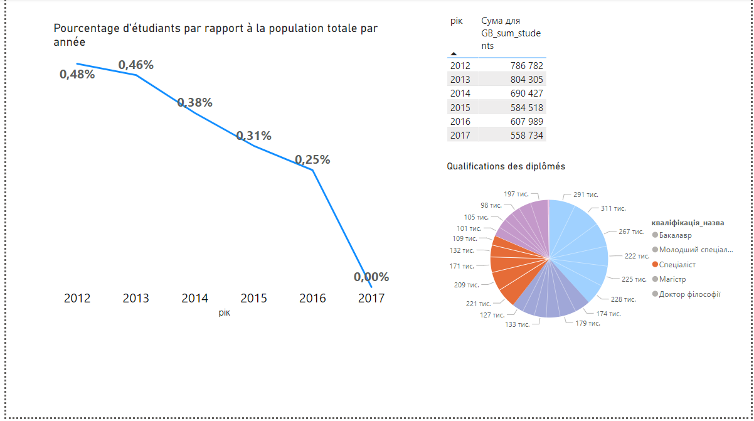
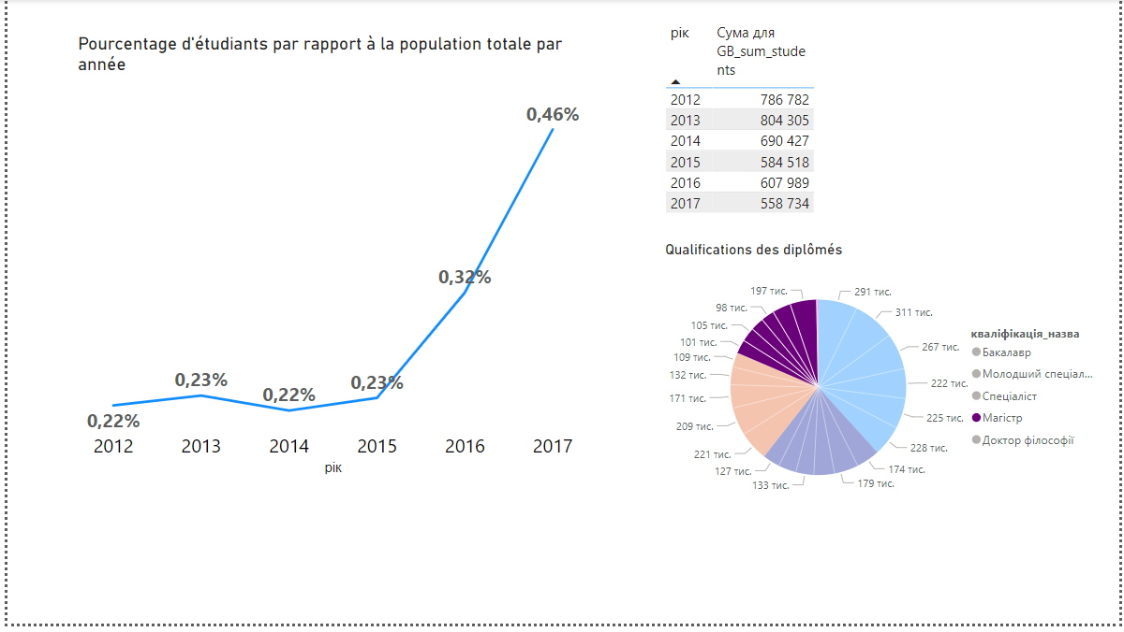
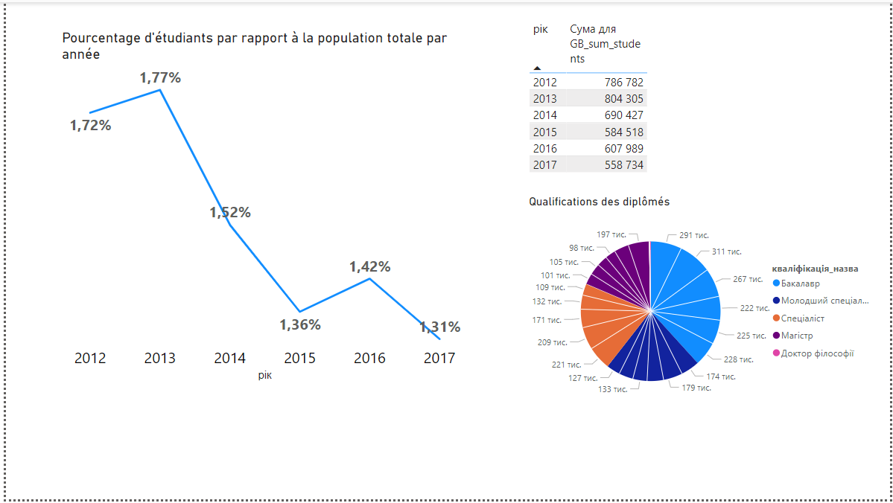
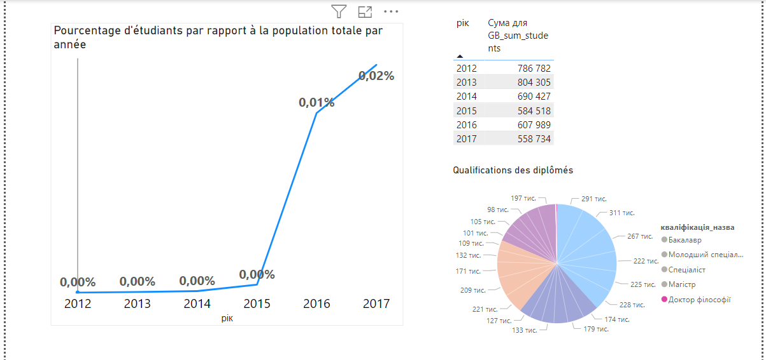
Pourcentage d'étudiants par rapport à la population totale chaque année.Quelle est la tendance ?
Le pourcentage dépend fortement du diplôme obtenu par l'étudiant.Les deux dernières années ont vu une explosion du nombre de masters et de doctorats.
En revanche, le nombre de bacheliers et de spécialistes a fortement diminué.

Slide 24
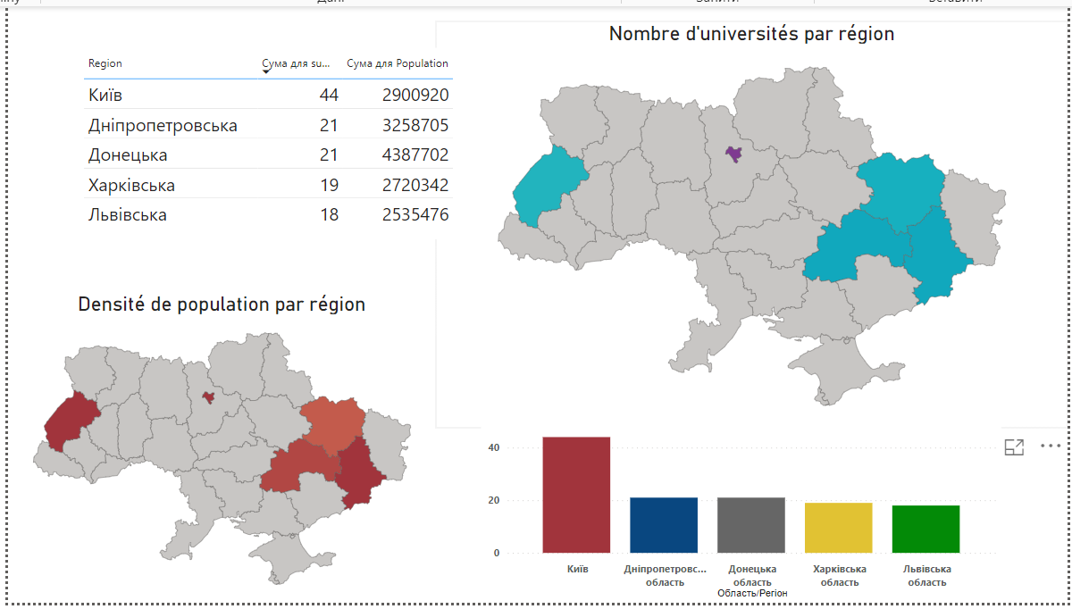
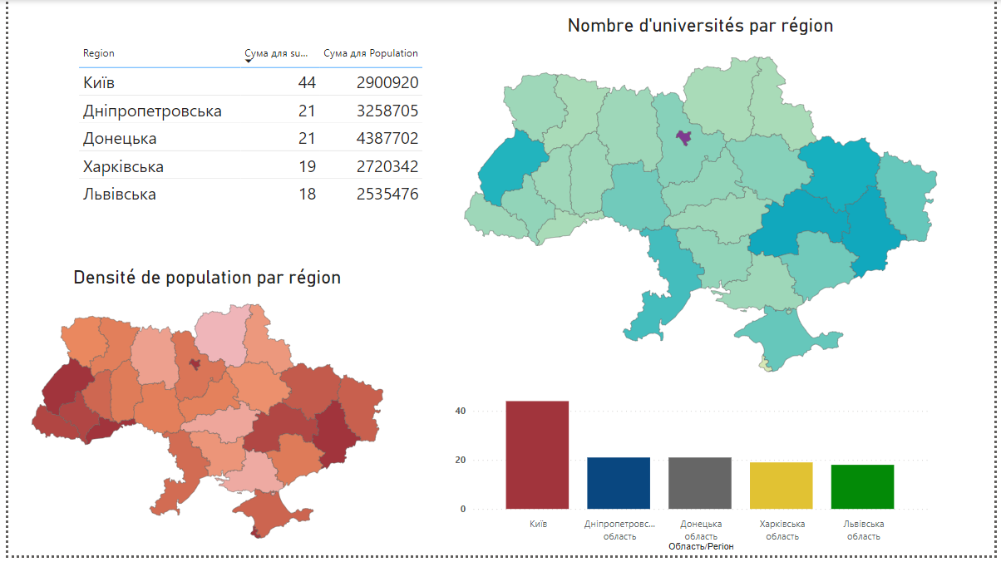
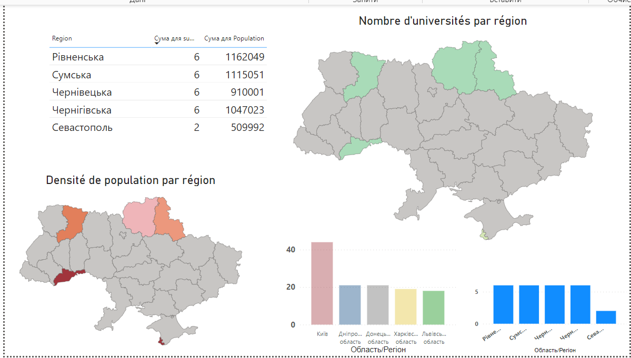
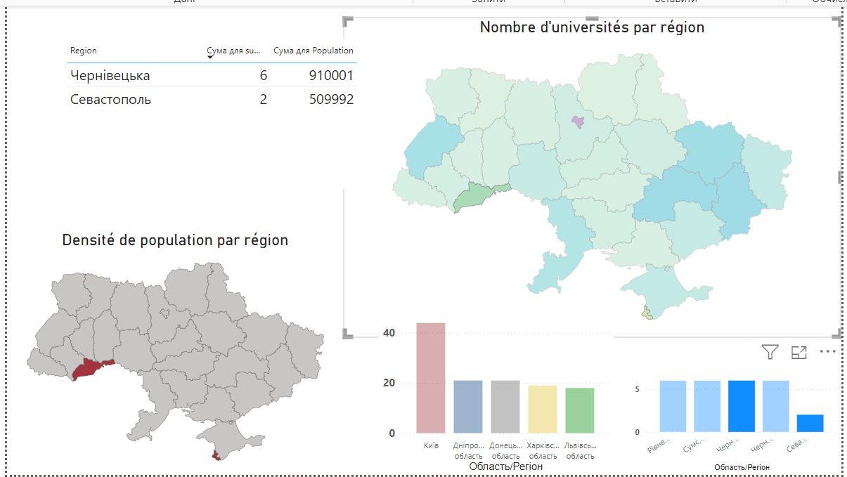
Existe-t-il une corrélation entre la densité de population d'une région et le nombre d'établissements d'enseignement supérieur ?
En général, on peut dire que oui, il y a une forte corrélation.Il y a deux exceptions :
La région de Tchernivtsi et la ville de Sébastopol.

Slide 25


Merci. Je me ferai un plaisir de répondre à vos questions

